Slide 1
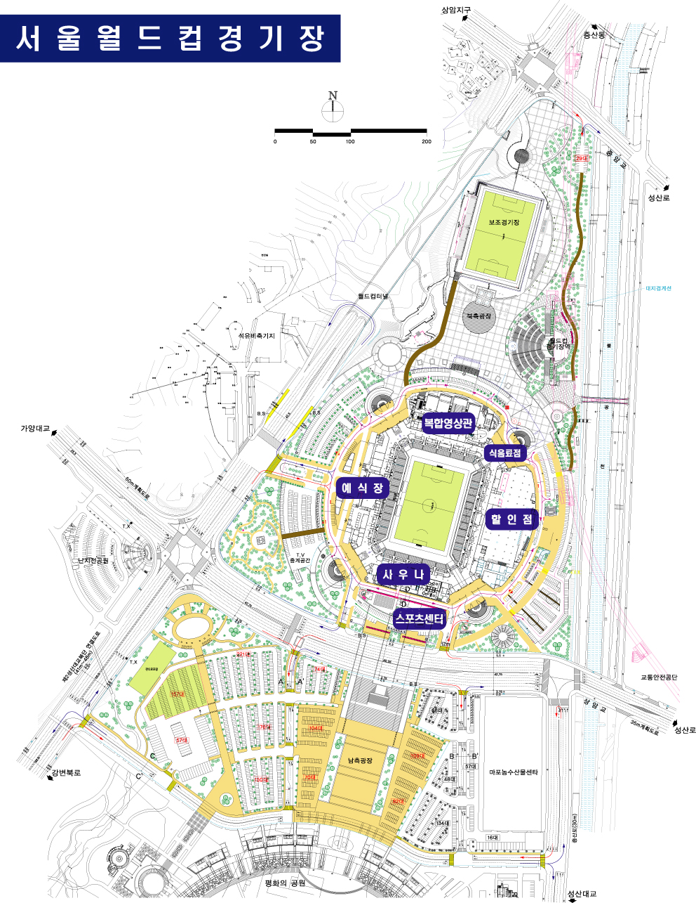
공공자전거 대여소 위치도면
풋살
구장
Station
(지하철 3번출구) 40㎥

